Slide 1
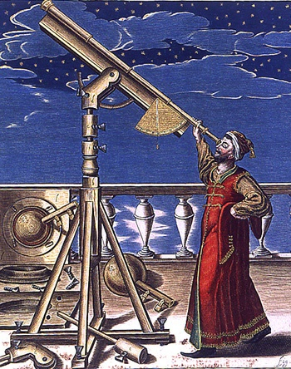
Путешествие во вселенной
- Всё,- сказал я твёрдо дома, -
Буду только астрономом!
Необыкновенная
Вокруг Земли Вселенная!

Slide 2
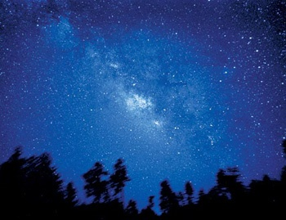
Млечный путь
Чёрный бархат неба
Звёздами расшит.
Светлая дорожка
По небу бежит.
От края и до края
Стелется легко,
Как будто кто-то пролил
По небу молоко.
Но нет, конечно, в небе
Ни молока, ни соку,
Мы звёздную систему
Свою так видим сбоку.
Так видим мы Галактики
Родной далёкий свет -
Простор для космонавтики
На много тысяч лет.

Slide 3
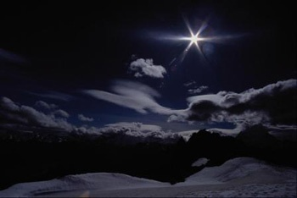
Звезды
Что такое звёзды?
Если спросят вас -
Отвечайте смело:
Раскалённый газ.
И ещё добавьте,
Что притом всегда
Ядерный реактор -
Каждая звезда!

Slide 4
Созвездия
Над Землёю ночью поздней,
Только руку протяни,
Ты ухватишься за звёзды:
Рядом кажутся они.
Можно взять перо Павлина,
Тронуть стрелки на Часах,
Покататься на Дельфине,
Покачаться на Весах.
Над Землёю ночью поздней,
Если бросить в небо взгляд,
Ты увидишь, словно гроздья,
Там созвездия висят.
Над Землёю ночью поздней,
Только руку протяни,
Ты ухватишься за звёзды:
Рядом кажутся они.

Slide 5
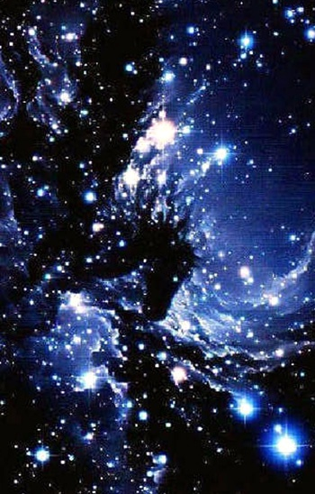
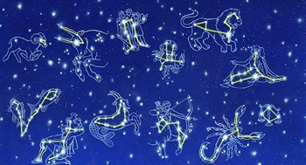
Созвездия
Вид из космоса
Человеческий взгляд

Slide 6
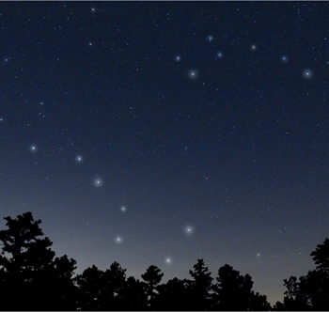
Большая медведица
На небе ковшик золотой
Зовут Медведицей Большой.
Секрет - найти, где север, - прост:
По направленью крайних звёзд
Прямую линию веди,
Звезду Полярную найди,
Стань прямо, на неё гляди,
И север будет впереди.

Slide 7
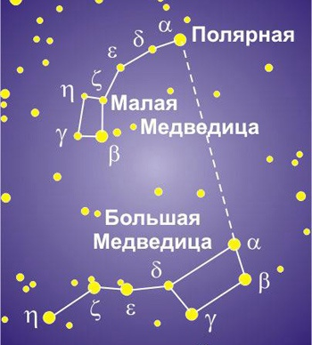
Полярная звезда
Есть в небе звёздочка одна,
Какая - не скажу,
Но каждый вечер из окна
Я на неё гляжу.
Она мерцает ярко так!
А в море где-нибудь
Сейчас, наверное, моряк
По ней сверяет путь.

Slide 8
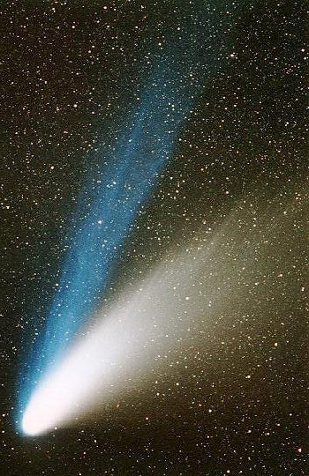
Комета
Раскинув свой огнистый хвост,
Комета мчится между звёзд.
- Послушайте, созвездья За мной летели корабли!
,
Последние известия,
Чудесные известия,
Небесные известия!
Несясь на диких скоростях,
Была у Солнца я в гостях.
Я Землю видела вдали
И новых спутников Земли.
Я уносилась от Земли,

Slide 9
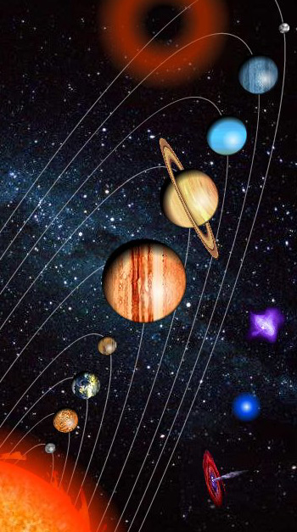
Солнечная система
Встречает первым солнечные бури
Неуловимый, маленький Меркурий.
Второй, за ним, летит Венера
С тяжёлой, плотной атмосферой.
А третьей, кружит карусель,
Земная наша колыбель.
Четвёртый – Марс, планета ржавая,
Красно – оранжевая самая.
А дальше мчат, пчелиным роем,
Своей орбитой астероиды.
Пятый- Юпитер, очень уж большой
На звёздном небе виден хорошо.
Шестой – Сатурн, в шикарных кольцах,
Очаровашка, под лучами солнца.
Седьмой – Уран, прилёг как лежебока,
Ведь труден путь его далекий.
Восьмой – Нептун, четвёртый газовый гигант
В красивой голубой рубашке франт.
Плутон, Харон, девятые в системе,
Во тьме дуэтом коротают время

Slide 10
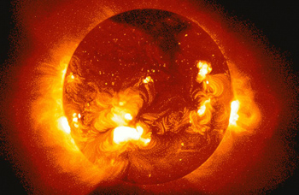
Что такое солнце?
Солнце - монетка, - скупой проворчал.
Нет, сковородка! - обжора вскричал.
Нет, каравай, - хлебопёк произнёс.
Компас, - сказал убеждённо матрос.
Солнце- звезда, - астроном объявил.
Доброе сердце, - мечтатель решил.

Slide 11
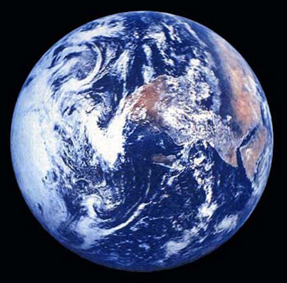
Земля
Есть одна планета-сад
В этом космосе холодном.
Только здесь леса шумят,
Птиц скликая перелётных,
Лишь на ней одной цветут
Ландыши в траве зелёной,
И стрекозы только тут
В речку смотрят удивлённо...
Береги свою планету -
Ведь другой, похожей, нету!

Slide 12
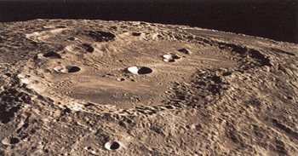
Лунное море
У лунного моря
Особый секрет -
На море оно не похоже.
Воды в этом море
Ни капельки нет
И рыба не водится тоже.
В волны его
Невозможно нырнуть,
Нельзя в нём плескаться,
Нельзя утонуть.
Купаться в том море
Удобно лишь тем,
Кто плавать
Ещё не умеет совсем!

Slide 13
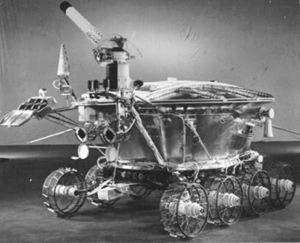
Луноход
Прилунился лунолёт.
В лунолёте - луноход.
Цирки, кратеры и лунки
Луноходу не страшны.
Оставляет он рисунки
На поверхности Луны.
Пыли много, ветра нет.
Жить рисункам тыщу лет!

Slide 14
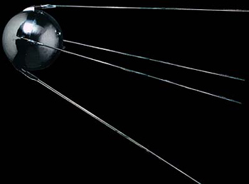
Спутник
- Что там за родственник Луны,
Племянник или внучек
Мелькает между тучек?
- Да это спутник!
- Вот те раз!
- Он спутник каждого из нас
И в целом - всей Земли.
Руками спутник сотворён,
А после на ракете
Доставлен в дали эти.

Slide 15
Загадки для внимательных
Не месяц, не луна, не планета, не звезда,
По небу летает, самолеты обгоняет.
Волчок, волчок,
Покажи другой бочок,
Другой бок не покажу,
Я привязанный хожу.
У бабушки над избушкой
Висит хлеба краюшка.
Собаки лают, достать не могут.
Ни начала, ни конца,
Ни затылка, ни лица.
Знают все: и млад, и стар,
Что она – большущий шар.
Кто в году четыре раза переодевается?
В дверь, в окно
Стучать не будет,
А взойдет
И всех разбудит.

Slide 16
Загадки для внимательных
На каком пути ни один человек не бывал?
По тёмному небу рассыпан горошек
Цветной карамели из сахарной крошки,
И только тогда, когда утро настанет,
Вся карамель та внезапно растает.
Раскинут ковер, рассыпался горох.
Ни ковра не поднять, ни гороха не собрать.
Все его любят, а посмотрят на него, так морщатся.
В космосе сквозь толщу лет
Ледяной летит объект.
Хвост его - полоска света,
А зовут объект…
Синие потолочины
Золотыми гвоздями приколочены.
Из какого ковша не пьют, не едят, а только на него глядят?

Slide 17
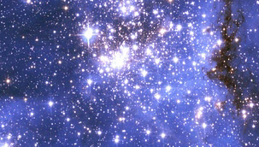
8 класс, Г.Пугачев, школа-интернат,
2011 - год космонавтики.

